Slide 1
Навчання грамоти
Читання
Букварний період
Урок 36
Велика буква К. Читання слів і речень з вивченими літерами

Slide 2
Очікування від уроку
Отримаю задоволення
Відчую успіх
Нічого не зрозумію
Відкрию нові знання

Slide 3
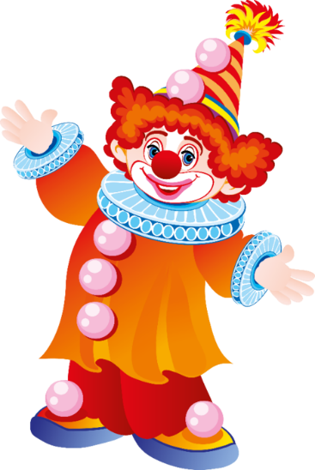
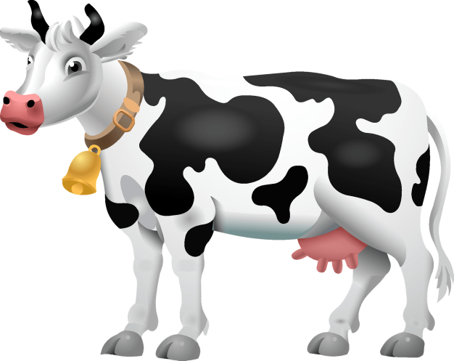
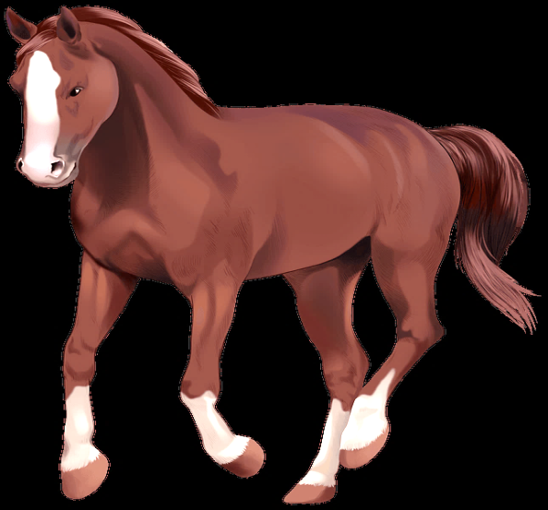
Розглянь малюнки. Визнач, яке слово «заховалось» у схемі.
к
н
и
ж
к
а

Slide 4
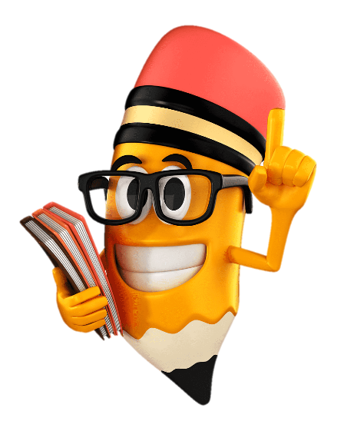
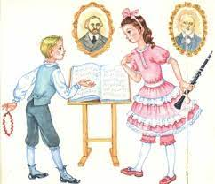
Повідомлення теми уроку
Сьогодні на уроці ми будемо читати слова і речення з великою буквою К, читати зв’язний текст з вивченими буквами, вчитись аналізувати і розуміти його зміст.
Послухай скоромовку. Які імена в ній зустрілись? Які перші звуки в іменах Карл, Клара? Якою буквою позначимо на письмі ці звуки?
Карл у Клари вкрав корали,
А Клара у Карла вкрала кларнет

Slide 5
Словникова робота
ковзани класики
Костик Кіра
Катерина Кирило
Оксанка Оленка
Миколка Максимко
скакалка песик
котики

Slide 6
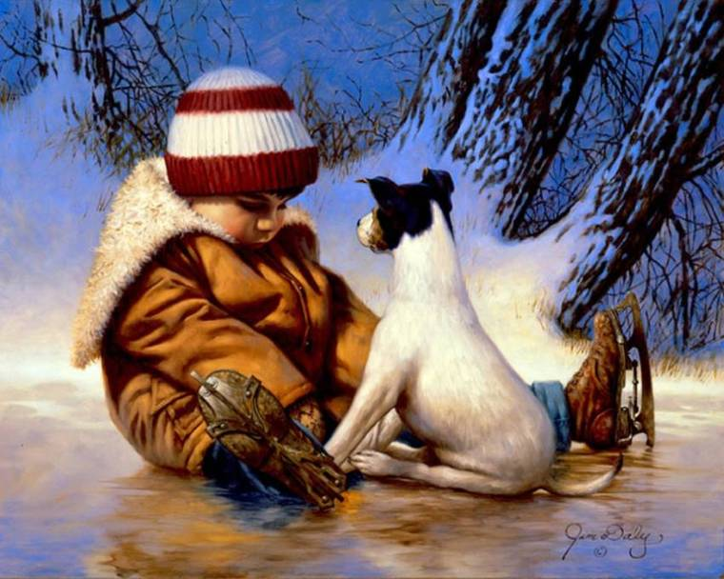
Бесіда за картиною Джима Дейлі
- Роздивись картину. Яка пора року? Яка пора доби? Яка погода?
- Хто на ній зображений? Що сталося з героями картини?
- Які предмети зі звуками [к] і [к’] їх оточують?
Які імена, що починаються зі звуків [к] і [к’], можуть мати персонажі?
Який настрій відчуваєш від цієї картини?
Каток, ріка, кущі, сутінки, хлопчик, ковзани, катання, песик, куртка, шапка, переляк, лапки, руки
Кирило, Костик, Клякса, Коломбо, Ковбой, Рябко

Slide 7
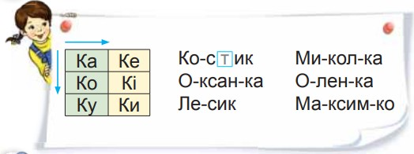
Прочитайте завдання Читалочки
Прочитай імена дітей . Чим вони відрізняються від імен дорослих? Поміркуй, як цих дітей називатимуть, коли вони стануть дорослими?.
Вибіркове читання: імена дівочі, хлоп’ячі; ті, що починаються на голосний, приголосний; ті, що мають 2 склади, 3 склади
Підручник.
Сторінка
72

Slide 8
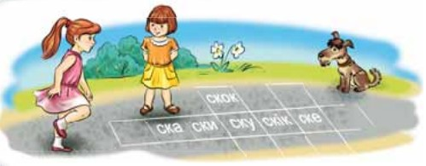
Склади розповідь, чим займаються дівчатка.
Придумай на букву «ка» імена дівчаткам і кличку собаці.
«Пострибай» у класики по складахІ
скок
скік
ске
ска
ски
ску
Прочитай діалог удвох
— Ска-ка-ли Ле-сик і Ма-ксим?
— Ні! Ска-ка-ли О-лен-ка і Ок-са-на.
Підручник.
Сторінка
72

Slide 9
Спускаючись з гірки, прочитай речення з верхнього краю до нижнього спочатку повільно, потім прискорюючи темп.
Ска-кал-ка.
Олен-ка і Оксан-ка.
У Оксан-ки ска-кал-ка.
— О-лен-ко! На ска-кал-ку!
О-лен-ка і Ок-сан-ка ска-ка-ли.
Підручник.
Сторінка
73

Slide 10
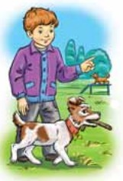
Прослухай або прочитай текст
Максимко побував у цирку. Йому сподобалися дресировані коні, кішки і собачки. Тепер Максимко дресирує свого песика Бровкà.
— Бровко, дай лапу!
— Бровко, служи!
— Бровко, принеси палицю! Бровко виконує всі команди Максимка.
Де побував Максимко? Хто йому сподобався в цирку?
Як звуть песика хлопчика? Які команди дає Максим Бровкові?
Підручник.
Сторінка
73

Slide 11
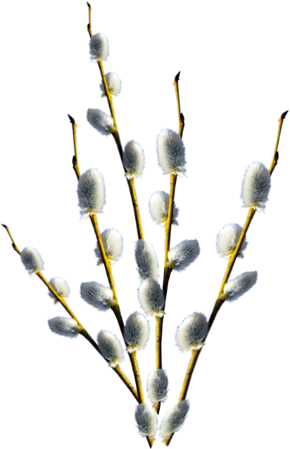
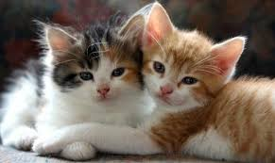
Здогадайся, яке слово заховалось у схемі.
Чим воно цікаве?
ко ти ки
Підручник.
Сторінка
73

Slide 12
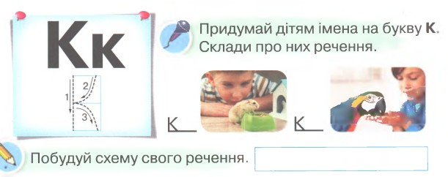
Робота в зошиті
Надрукуй велику букву К у клітинках.
Зошит,
Сторінка
37

Slide 13
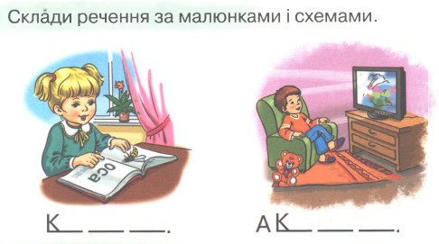
Робота в зошиті
Прочитай імена. Надрукуй їх.
Поділи на склади, познач наголос
Оленка Оксанка Лесик Миколка
Розгадай ребус. Надрукуй слово-відгадку.
Зошит,
Сторінка
37

Slide 14
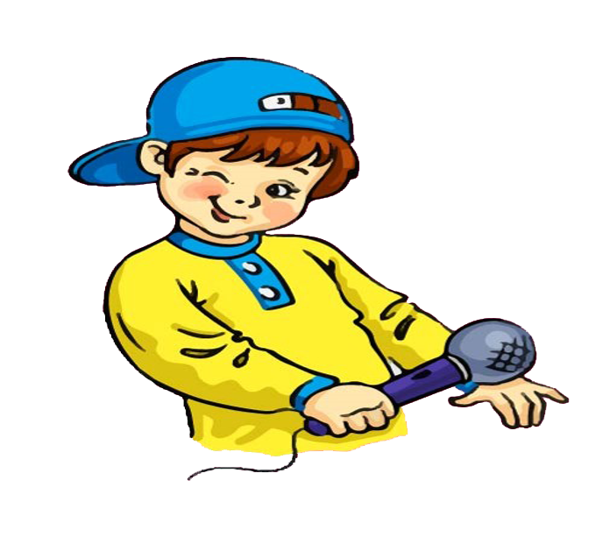
Вправа «Мікрофон»
Яку букву вивчали на уроці?
Для чого потрібна велика буква?
Добери слова, які пишуться з великої букви К.
Кирило, Костик, Катя, Кіра, Клава, Клякса, Коломбо, Ковбой

Slide 15
Рефлексія. Вправа «Мій успіх»
Молодець
Можу краще
Ой … потрібна допомога
Добре

